Slide 1
Suomen EU-kansanäänestys
Katso uutisohjelma EU-kansanäänestys (16.10.1994, kesto 8.38 min.) Ylen Elävässä arkistossa.
http://yle.fi/aihe/artikkeli/2007/11/22/suomi-euroopan-unioniin-ja-eurovaluuttaan
Tehtävät
Mikä oli vuoden 1994 EU-kansanäänestyksen merkitys Suomen EU-jäsenyydelle?
Millä tavalla Suomen johtavat poliitikot ottivat kantaa EU-kansanäänestykseen?
Mille puolueelle EU-kansanäänestys oli erityisen vaikea ja miksi?
Miten Suomi jakautui EU-kannatuksen ja EU-vastustuksen osalta?

Slide 2
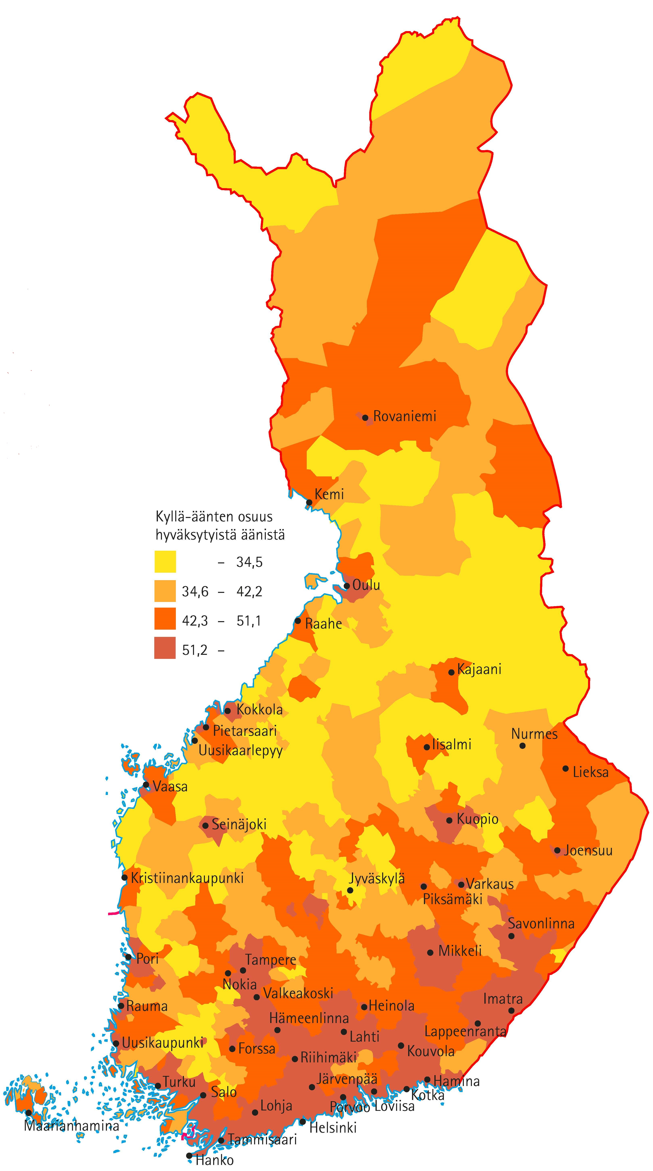
Kartta vuoden 1994 kansanäänestyksen alueellisista vaihteluista

Slide 3
Tutki karttaa Suomen EU-kansanäänestyksestä.
Missä sijaitsivat EU:n kannatusalueet ja millä alueilla jäsenyyttä erityisesti vastustettiin?
Miten selität kannatuksen alueelliset vaihtelut?

Slide 4
Missä sijaitsivat EU:n kannatusalueet ja millä alueilla jäsenyyttä erityisesti vastustettiin?
Kannatusalueet:
Etelä- ja Lounais-Suomi
suuret kaupungit ja niiden läheiset alueet
merkittävät yliopistokaupungit, poikkeuksena Jyväskylä

Slide 5
Missä sijaitsivat EU:n kannatusalueet ja millä alueilla jäsenyyttä erityisesti vastustettiin?
Vastustusalueet:
Keski-Suomen pohjoisosat
pääosa Pohjois-Suomesta
Pohjanmaa

Slide 6
Miten selität kannatuksen alueelliset vaihtelut?
Suurissa kaupungeissa oli enemmän teollisuutta, jonka uskottiin hyötyvän jäsenyydestä.
Suurissa kaupungeissa oli korkeakouluja ja suhteellisesti enemmän korkeasti koulutettua väestöä, joka suhtautui jäsenyyteen positiivisemmin.

Slide 7
Miten selität kannatuksen alueelliset vaihtelut?
Kannatusalueilla myös kokoomuksen ja SDP:n kannatus oli suurta, ja niiden kannattajat suhtautuivat jäsenyyteen pääosin myönteisesti.
Rannikkoalueilla on ollut historiallisesti tiiviimmät suhteet Eurooppaan kuin Sisä-Suomen alueilla.

Slide 8
Miten selität kannatuksen alueelliset vaihtelut?
Maatalousvaltaisilla alueilla maanviljelijöiden pelkona olivat elinkeinoon liittyvät rajoitukset unionin taholta.
Alueilla ei ollut niin paljoa yhteyksiä Eurooppaan, koska teollisuutta ja korkeakouluja oli siellä vähemmän.

Slide 9
Miten selität kannatuksen alueelliset vaihtelut?
Etenkin Pohjois-Suomen syrjäseutualueilla Suomen keskustalla ja vasemmistoliitolla oli paljon kannattajia.
Suomen keskusta puolueena kannatti Suomen liittymistä unioniin, mutta sen jäsenistö suhtautui jäsenyyteen kriittisesti.
Myös vasemmistoliiton kannattajat suhtautuivat jäsenyyteen kriittisesti.

